Slide 1
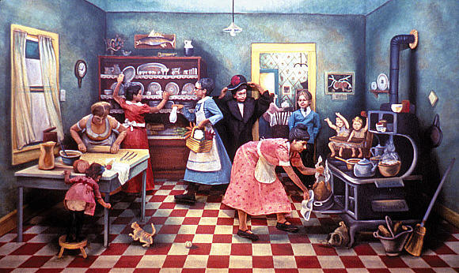
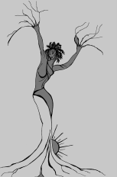
GEOGRAFIE
NEL PIATTO
Michela Zucca
Servizi Culturali

Slide 2
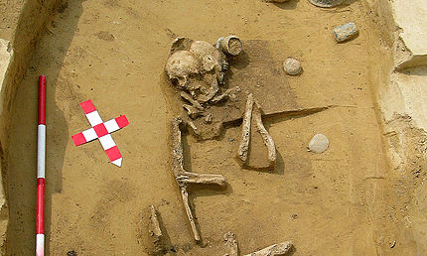
Donna fabbro.
Età: fra i 45 e i 60 anni.
Nord di Vienna.
2.000 a. C.
Non esiste nessuna prova documentaria che attesti che le donne, nella
preistoria, cucinassero o si occupassero della preparazione del cibo. Al
contrario, le poche evidenze archeologiche di cui disponiamo raccontano di
una civiltà in cui i ruoli dovevano essere molto, molto diversi.
Michela Zucca
Servizi Culturali

Slide 3
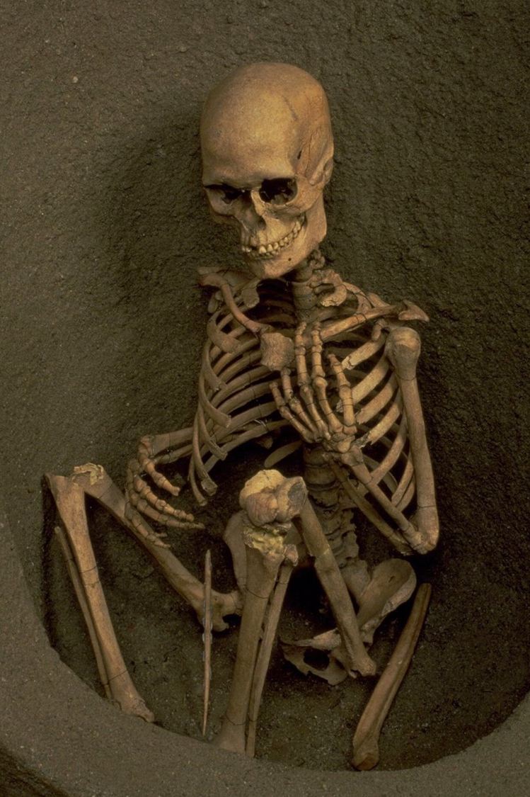
L’archeologia accademica di stampo patriarcale afferma che le donne “preparassero” il cibo, mentre gli uomini lo “procuravano” cacciando e pescando.
La donna di Barum, al museo di Stoccolma, è una pescatrice d’altura di 9.000 anni fa. Sepolta con arpione, ami e coltello, creduta un uomo perché in possesso di armi. Con la Tac si scoprì che aveva avuto nove figli….
Il riparo Dalmeri, in Trentino, fu ritenuto per decenni un “bivacco di cacciatori d’altaquota” di 13.000 anni fa: poi furono rinvenuti dentini da latte. Segno che i cacciatori erano maschi e femmine: ovvero che le donne partecipavano all’attività venatoria come i loro compagni….
Michela Zucca
Servizi Culturali

Slide 4
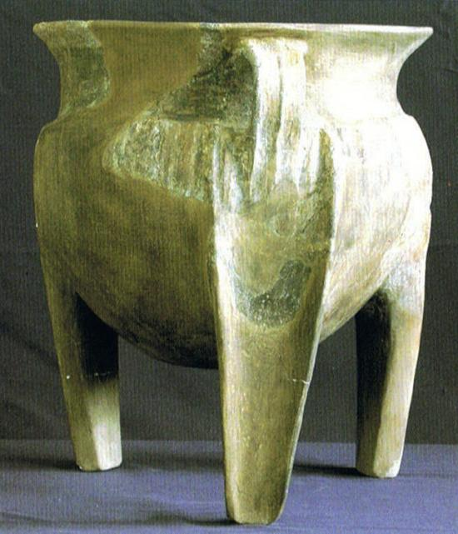
L’antropologo statunitense Marshall Sahlins ha dimostrato che nelle società paleolitiche il tempo del lavoro era molto limitato: per procurarsi il cibo, preparalo, mantenere e riscaldare un riparo, non si impiegavano più di tre ore al giorno. Questo presuppone una cultura egualitaria, quindi l’assenza di classi sociali e di ceti inattivi che vivono grazie al lavoro degli altri, e non sessista, in cui le donne non devono servire i maschi ma provvedere soltanto a se stesse.
Tripode. Neolitico finale, 3000 a.C. Museo Archeologico Nazionale G.A. Sanna, Sassari.
Michela Zucca
Servizi Culturali

Slide 5
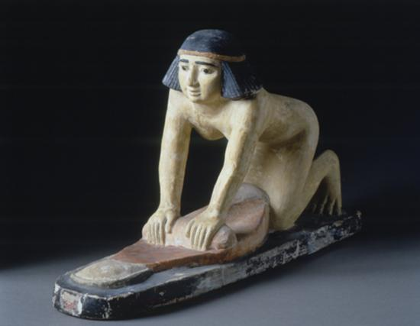
Macinatrice. Calcare dipinto.
Antico Regno, V dinastia.
Museo Egizio, Firenze.
una civiltà in cui i ruoli dovevano essere molto, molto diversi.
Michela Zucca
Servizi Culturali

Slide 6
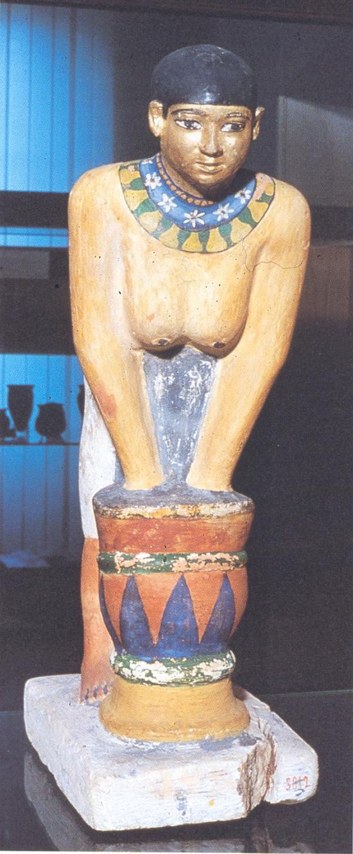
Donna che prepara la birra.
Nelle culture non patriarcali, nelle comunità egualitarie, o nei ceti bassi delle società schiaviste, non esiste il “tavolo da pranzo”: mangiare assieme era l’eccezione, non la regola, probabilmente anche per le caste alte. L’alimentazione è molto semplice, i cibi sono preparati in modo da poter essere conservati e mangiati al momento, con il pane o, nei paesi freddi, con le polente di cereali. La carne era riservata alle caste più elevate: per le persone normali, era un cibo rituale che veniva consumato al tempio e preparato dai sacerdoti di ambo i sessi. La dieta veniva integrata da frutta e verdura fresca, colta e mangiata sul momento. Birra e vino sono alimenti veri e propri. Anche nelle case dei nobili, dotate iste di una cucina vera e propria, la preparazione del cibo non è una dannazione di genere.
Michela Zucca
Servizi Culturali

Slide 7
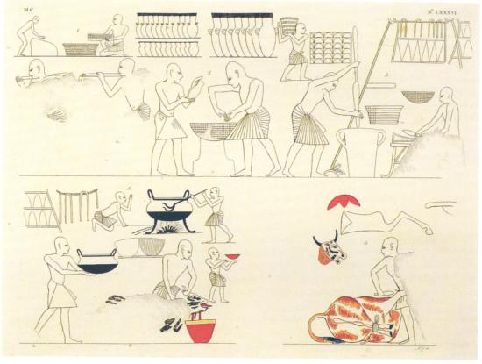
Donna che prepara la birra.
, la preparazione del cibo non è una dannazione di genere.
Scena di cucina. Tomba di
Ramesse III, 1570-1070 a.C.
Valle dei Re. Egitto.
Michela Zucca
Servizi Culturali

Slide 8
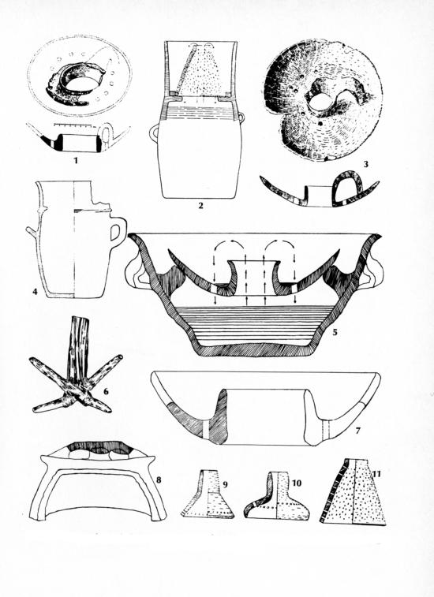
Almeno dall’età del Bronzo, si producono formaggi e insaccati, che vanno a costituire la base proteica delle società egualitarie non urbane. In quelle schiaviste, l’alimentazione è basata sul pane nero con l’integrazione di legumi e vegetali freschi. In entrambi i casi, uomini e donne partecipano alla preparazione del cibo, sia nei giorni lavorativi che in quelli di festa. L’intero ciclo della cucina richiedeva molto meno tempo di oggi ed era svolto dalla comunità, collettivamente.
Tripode. Neolitico finale, 3000 a.C. Museo Archeologico Nazionale G.A. Sanna, Sassari.
Strumenti per la caseificazione in Appennino.
Pannello al Museo di Isernia.
Michela Zucca
Servizi Culturali

Slide 9
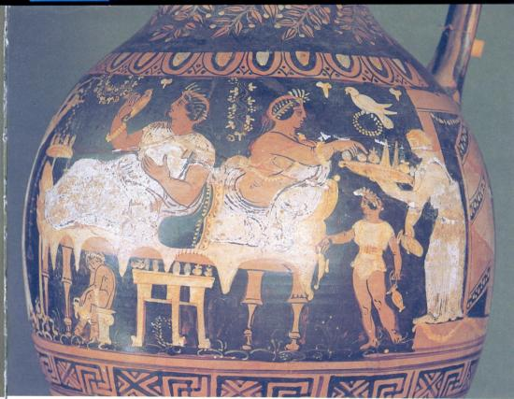
Cratere a campana, seconda metà del IV sec.a.C. Museo Archeologico Nazionale, Napoli.
Sono i greci che inaugurano l’uso del banchetto in cui le donne (e i ragazzini) servono in tavola (e sui letti) senza partecipare, dopo aver preparato gli alimenti in cucina. Cucinare comincia a diventare un compito da donne.
Michela Zucca
Servizi Culturali

Slide 10
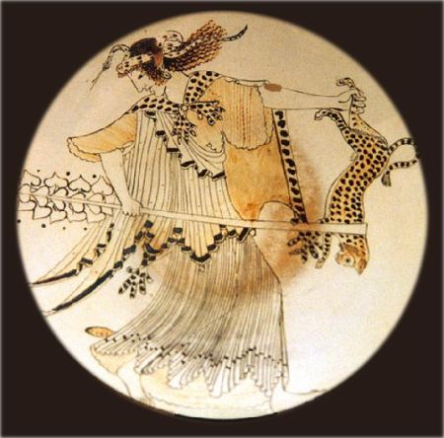
Non è un caso che le Baccanti (unica religione perseguitata a Roma prima del cristianesimo, in nome della…. Sacralità della famiglia) furono accusate di cacciare e di mangiare carne cruda. Rifiutando di cucinare, e di consumare il cibo procurato dai maschi, rinnegano un dovere specificamente femminile e “civile”.
.
Michela Zucca
Servizi Culturali

Slide 11
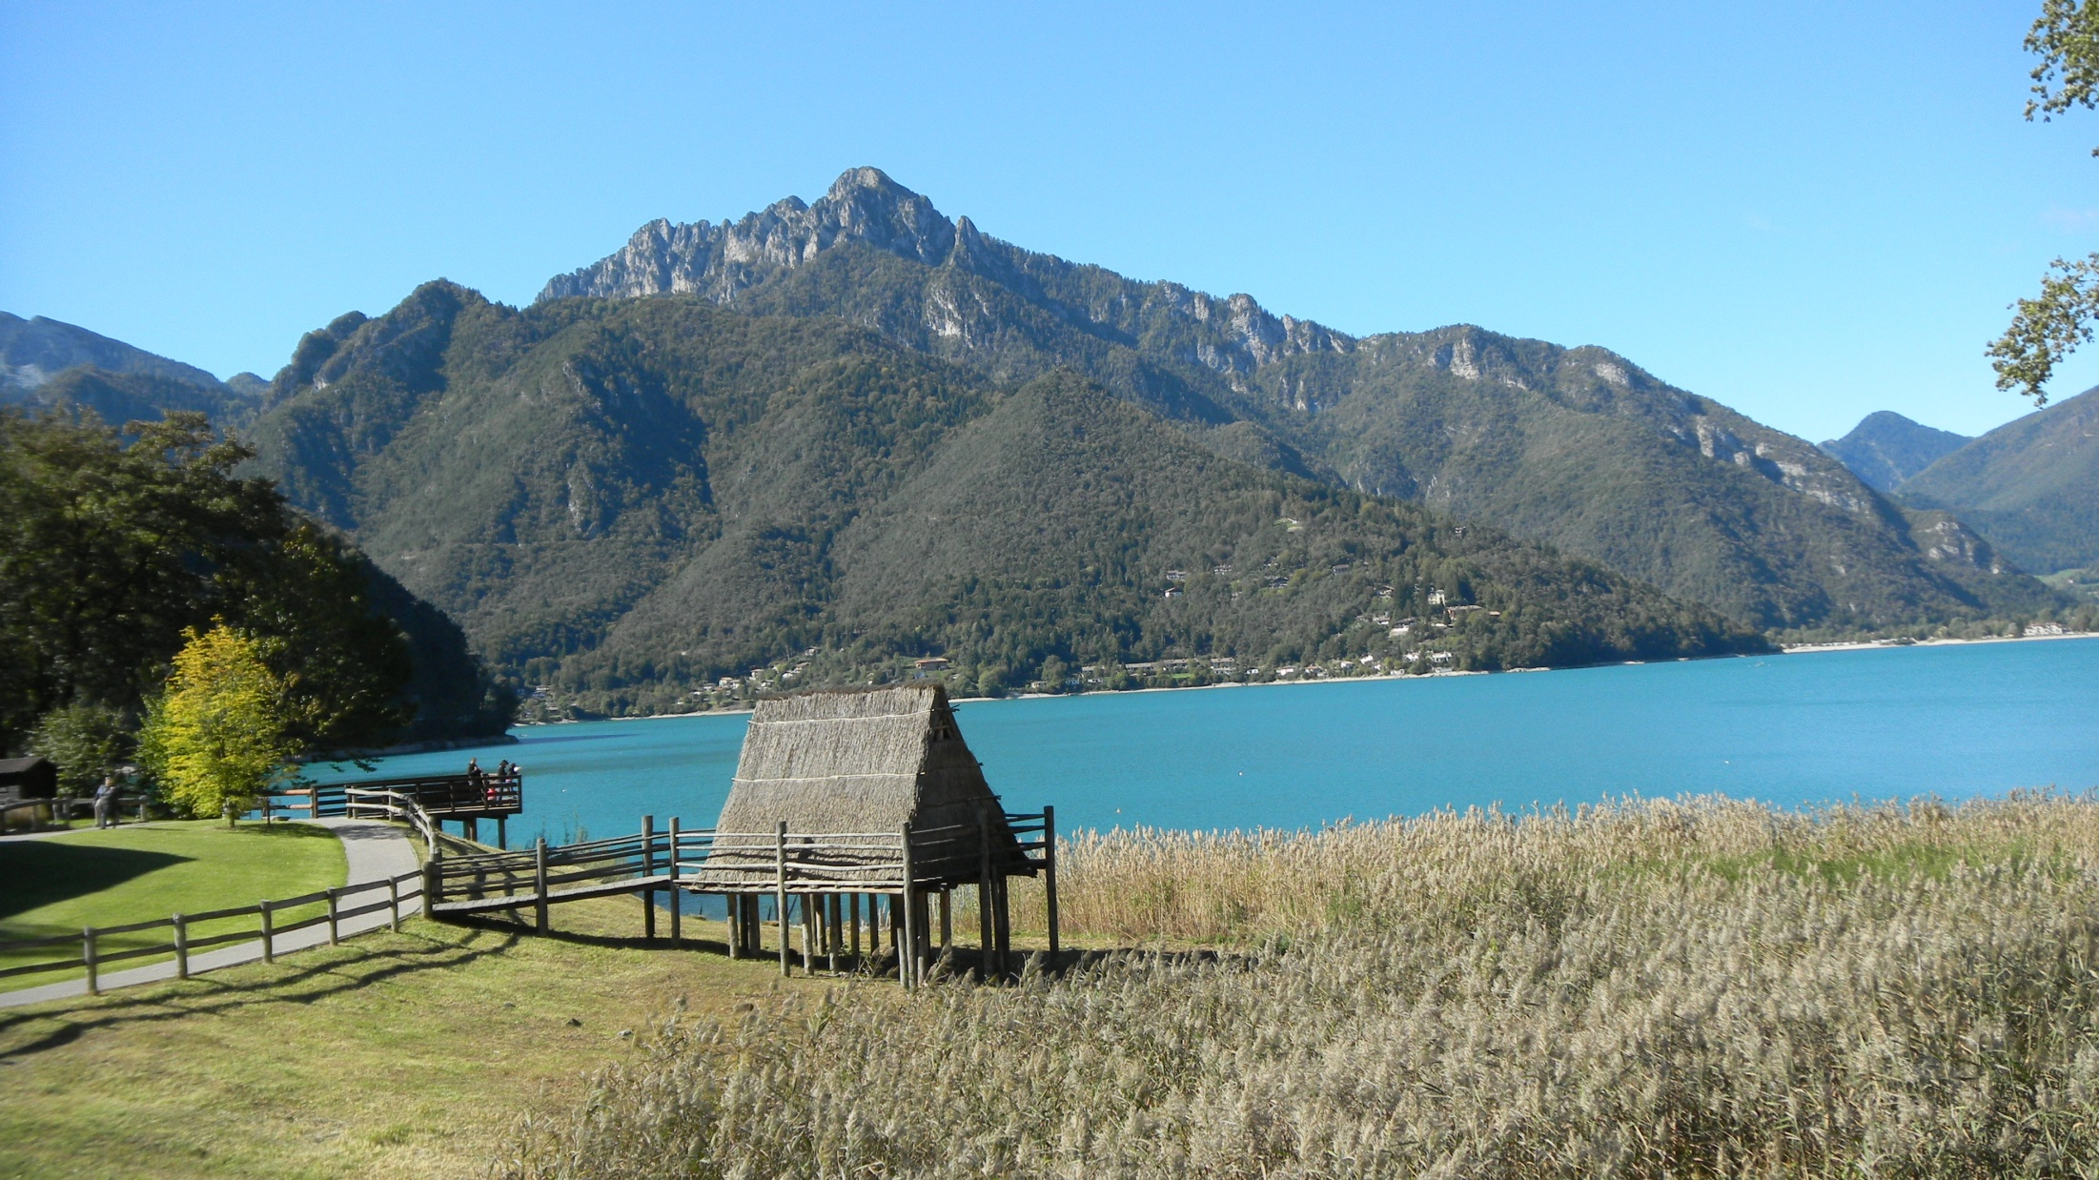
A prescindere da dove si trovino a vivere, gli umani sono la specie più onnivora del pianeta: già 4.000 anni fa, nell’insediamento palafitticolo del lago di Ledro, in Trentino, si utilizzavano qualcosa come 150
Varietà vegetali, e il 70% del cibo proveniva dalla raccolta. La
caccia aveva solo una funzione rituale, ed era praticata saltuariamente.
Michela Zucca
Servizi Culturali

Slide 12
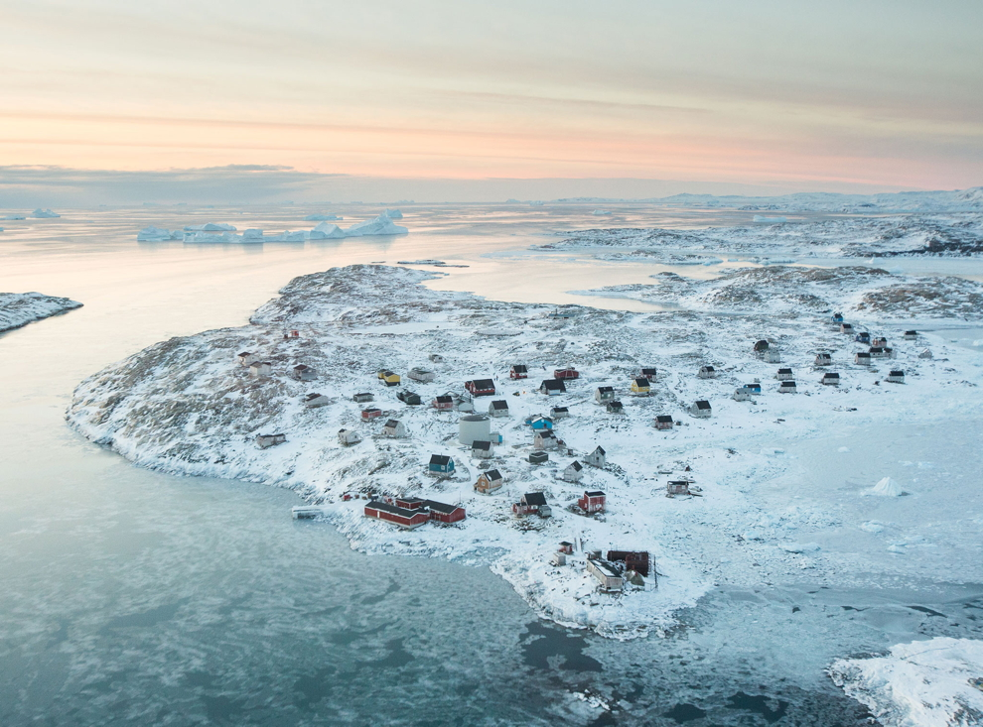
A prescindere da dove si trovino a vivere, gli umani sono la specie più onnivora del pianeta: già 4.000 anni fa, nell’insediamento palafitticolo del lago di Ledro, in Trentino, si utilizzavano qualcosa come 150 specie vegetali, e il 70% del cibo proveniva dalla raccolta. La caccia aveva solo una funzione rituale, ed era praticata saltuariamente.
Soltanto in Groenlandia, fra gli Inuit,
La dieta è prevalentemente proteica:
Carne di orso polare, foca, narvalo e orca
Michela Zucca
Servizi Culturali

Slide 13
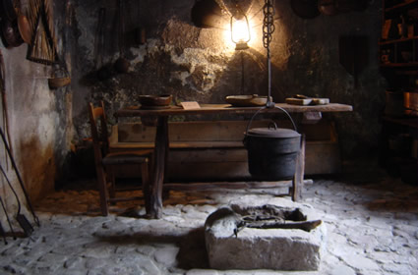
.
Casa del Pretore di Venezia, Museo etnografico Alta Valle Brembana, Valtorta(Bg)
E’ solo nel Medio Evo che avviene la nascita della cucina popolare e moderna
con l’incontro tra il modello produttivo di tradizione greco-romana, fondato
sull’ agricoltura, e quello germanico basato sullo sfruttamento delle foreste.
Michela Zucca
Servizi Culturali

Slide 14
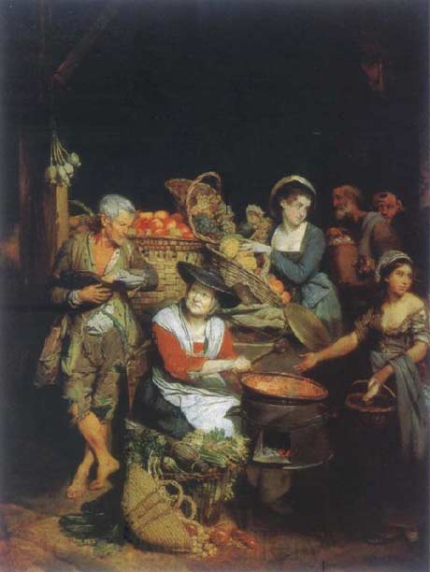
Da sempre, le donne cucinano per vendere cibo al mercato: ancora adesso lo fanno in tutti i Paesi in via di sviluppo. Piatti che oggi sono entrati nell’alimentazione quotidiana – la pasta asciutta, per esempio – venivano venduti sulla strada: anche perché nelle città le case della gente normale si riducono ad una stanza sola, sprovvista di camino (che comunque arriva solo dal 1300 in poi) e poi, quando c’era, con
una bocca di fuoco troppo
piccola per poter cucinare.
.
1775, Johann Zoffany , “Il mercato della frutta di Firenze” , Londra, Tate Gallery.
Michela Zucca
Servizi Culturali

Slide 15
Rimangono e si approfondiscono le differenze culturali e geografiche. In ambito mediterraneo, le donne generalmente non lavorano fuori casa, e passano gran parte del tempo a preparare da mangiare. La cucina è un ambiente separato, in cui gli uomini e gli ospiti non entrano. Una volta pronto, il cibo viene portato in sala da pranzo. Spesso le donne mangiano separatamente: prima, per essere libere di servire gli uomini; o dopo, con i loro avanzi. Certi cibi (come, per esempio, la carne) sono privilegio maschile.
Michela Zucca
Servizi Culturali

Slide 16
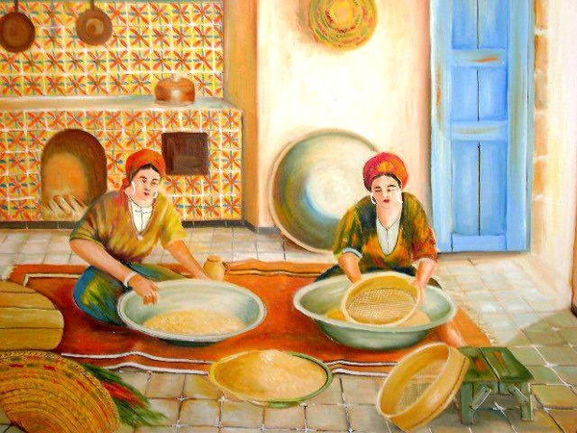
.
E’ solo nel Medio Evo che avviene la nascita della cucina popolare e moderna
con l’incontro tra il modello produttivo di tradizione greco-romana, fondato
sull’ agricoltura, e quello germanico basato sullo sfruttamento delle foreste.
Michela Zucca
Servizi Culturali

Slide 17
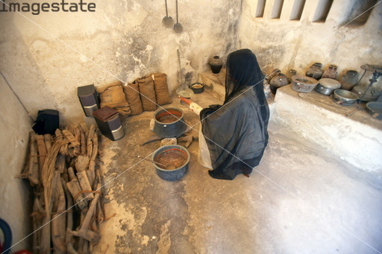
Dubai, Heritage House.
La cucina
.
Il lavoro in cucina viene svolto in solitudine. La cucina è un locale buio, non decorato, scomodo, chiuso verso l’esterno e isolato all’interno.
Michela Zucca
Servizi Culturali

Slide 18
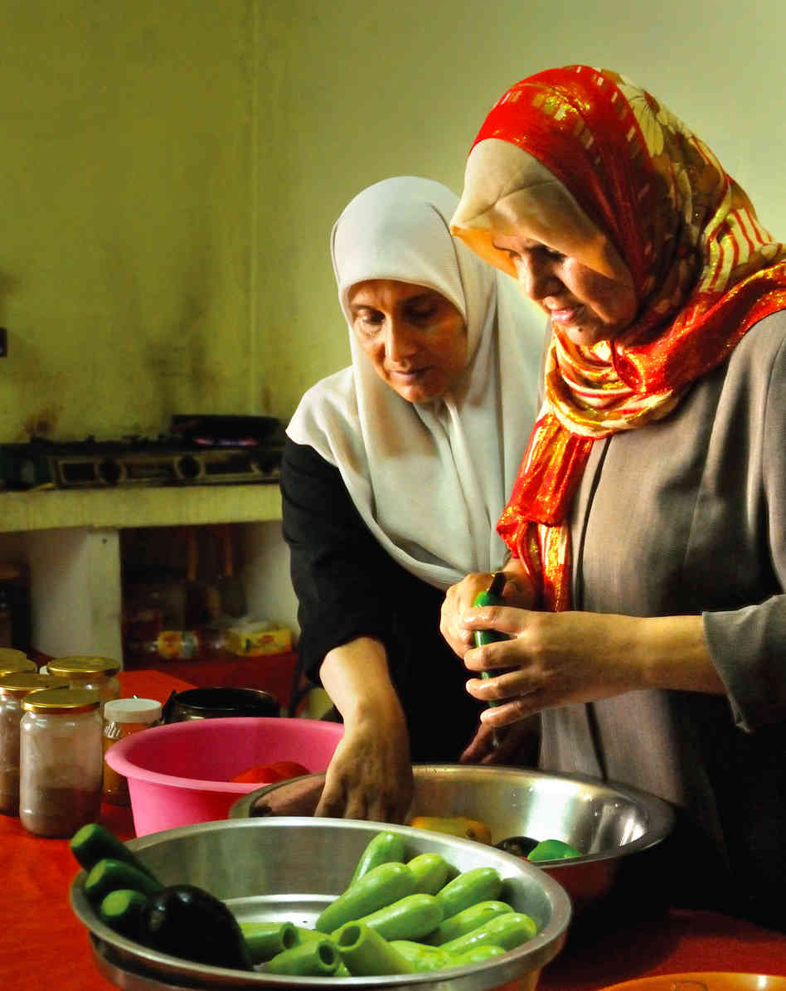
Durante le feste, le donne di varie famiglie si riuniscono e mettono in piedi vere e proprie maratone culinarie: per loro il riposo non è previsto. Le ricorrenze si celebrano in gran parte in casa, e questo aumenta il lavoro femminile e la separazione sessuale.
Michela Zucca
Servizi Culturali

Slide 19
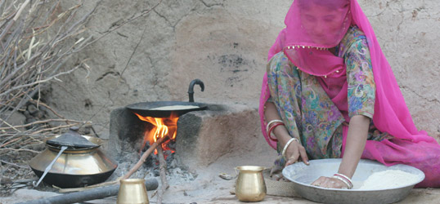
.
In India è proprio in cucina che avviene la maggior parte dei femminicidi: quando un marito si stanca della moglie (di solito quando ha finito i soldi della sua dote) le dà fuoco con la benzina del fornello, e dice che è stato un incidente. Una volta vedovo, ne può sempre cercare un’altra, per vivere ancora un po’ consumando
la sua dote. Ci sono uomini che sbarcano il lunario accumulando “incidenti” delle mogli. Se muore è colpa sua.
Michela Zucca
Servizi Culturali

Slide 20
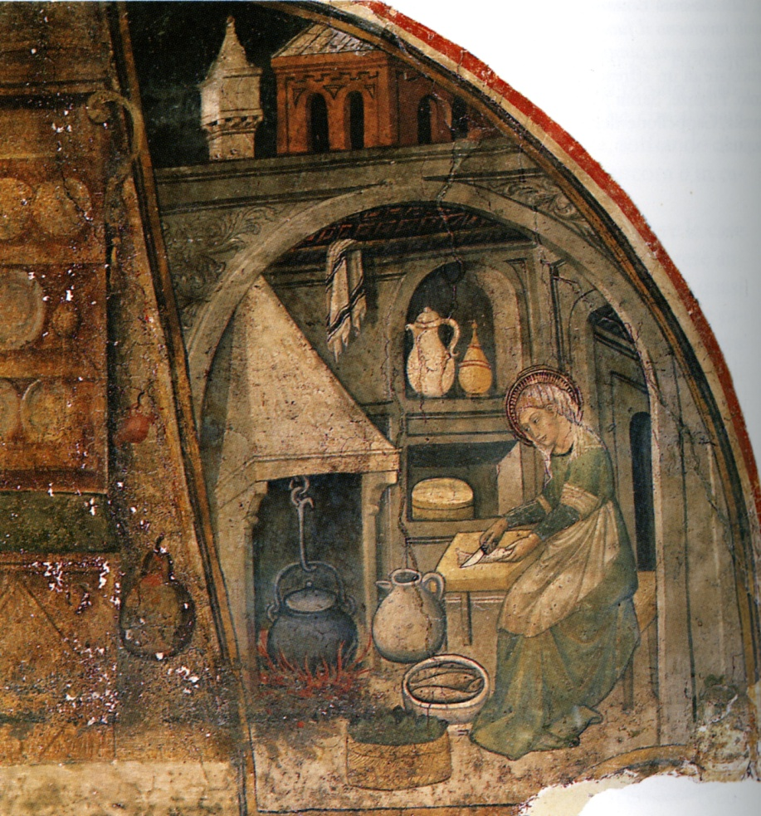
Questo modello diventa la norma, oltre che nelle regioni mediterranee, nei ceti alti, in cui cucina la serva, e in gran parte delle città, in cui la donna è chiusa in casa.
Michela Zucca
Servizi Culturali

Slide 21
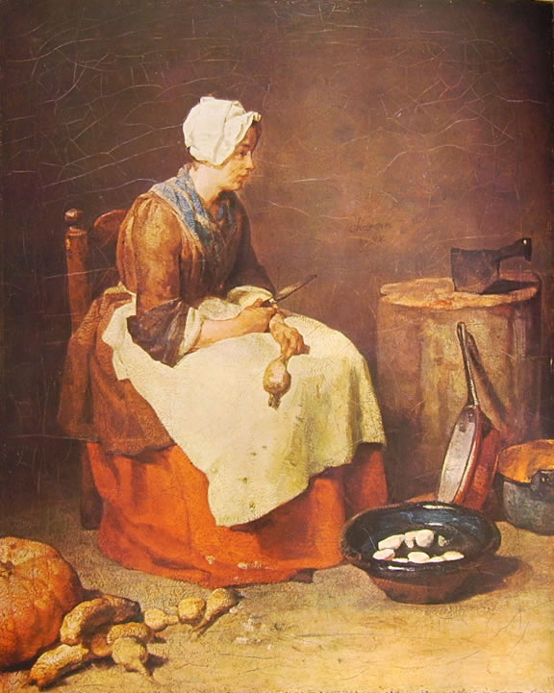
Cucinare diventa un dovere quotidiano, che porta via diverse ore al giorno fra andare a procurarsi gli alimenti, preparare il cibo, rigovernare. A ciò si aggiunge il lavoro di dispensa: ovvero la trasformazione degli alimenti per la conservazione. Tutto ciò avveniva però solo nelle case nobili e borghesi e, in una certa misura
in quelle contadine benestanti.
Michela Zucca
Servizi Culturali

Slide 22
Dal ‘500 la cucina divenne un soggetto pittorico frequente, tramite il quale con la ricchezza delle masserizie gli artisti celebravano l’abbondanza e i piaceri dei sensi. L’affermarsi della borghesia assegnò alla cucina funzioni diverse a seconda dell’area geografica d’appartenenza: in Italia e Francia semplice spazio di servizio frequentati dai soli domestici, mentre nei paesi tedeschi, fiamminghi e anglosassoni era una stanza ampia e accogliente, calda, dove ci si riuniva oltre che per mangiare anche per ricevere gli ospiti in modo informale. In ambiente popolare, era il centro della casa dove stavano tutti assieme.
Michela Zucca
Servizi Culturali

Slide 23
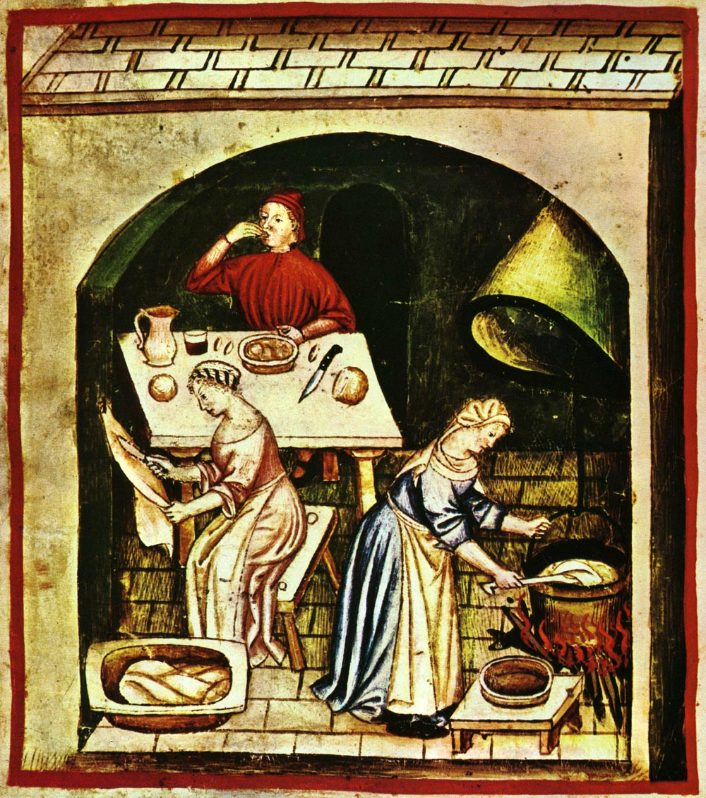
In questa miniatura lombarda del XIV sec., si vede una cucina in cui le donne preparano e l’uomo (ben vestito, sicuramente di ceto alto) siede a tavola. Nel nord Europa, anche nei castelli, nei giorni “normali”, si mangia in
cucina.
Michela Zucca
Servizi Culturali

Slide 24
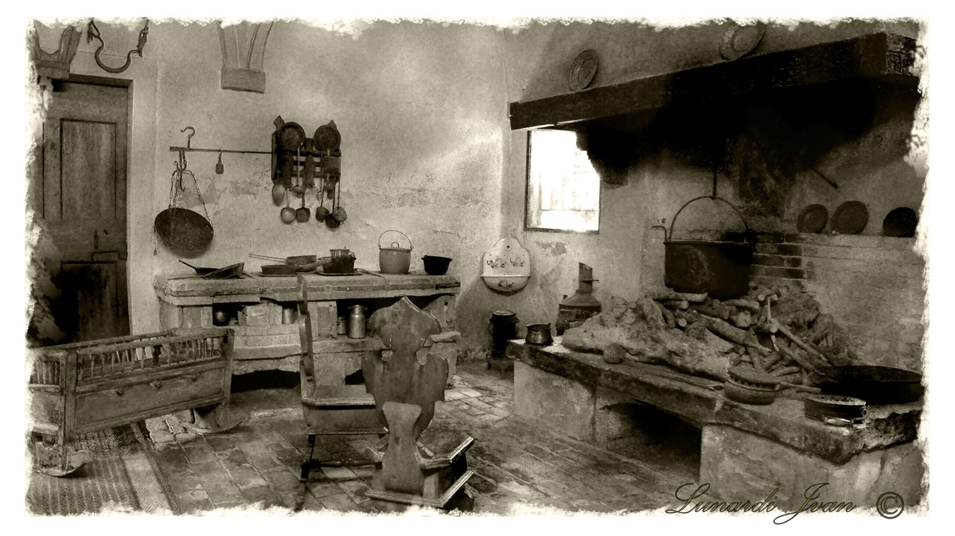
.
Cucina di un castello tedesco. Quando si cominciano a costruire camini con la cappa, che portano il fumo fuori dalla stanza,
la cucina diventa il luogo più caldo della casa, il più intimo,
il più familiare. La vita vera si svolge attorno al fuoco.
Michela Zucca
Servizi Culturali

Slide 25
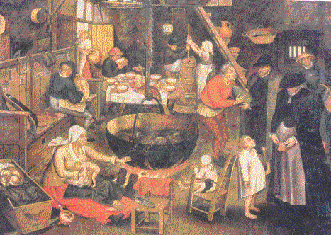
.
In cucina si fa di tutto, e lavorano sia uomini che donne. Queste cucine fiamminghe sono luoghi di incontro intergenerazionali e interclassisti .
Michela Zucca
Servizi Culturali

Slide 26
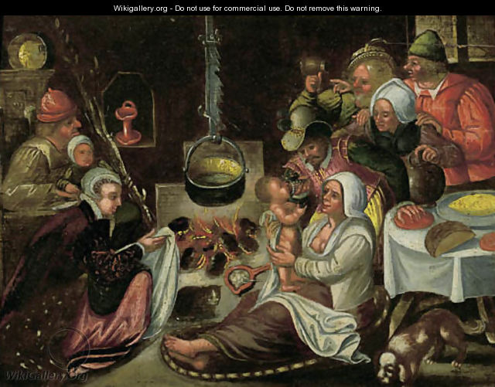
.
Michela Zucca
Servizi Culturali

Slide 28
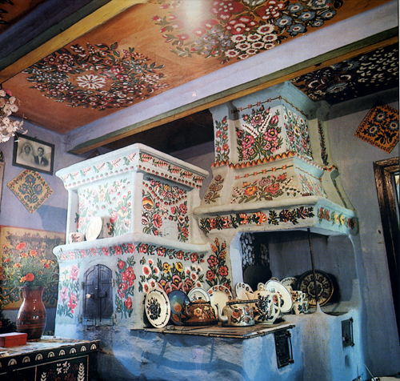
Il “cuore” di queste cucine è il fornello, straordinario attrezzo multifunzionale: scalda, cuoce il cibo, fa da forno ed è anche uno stupendo oggetto artistico, decorato dalle donne di
casa.
Cucina polacca
Michela Zucca
Servizi Culturali

Slide 29
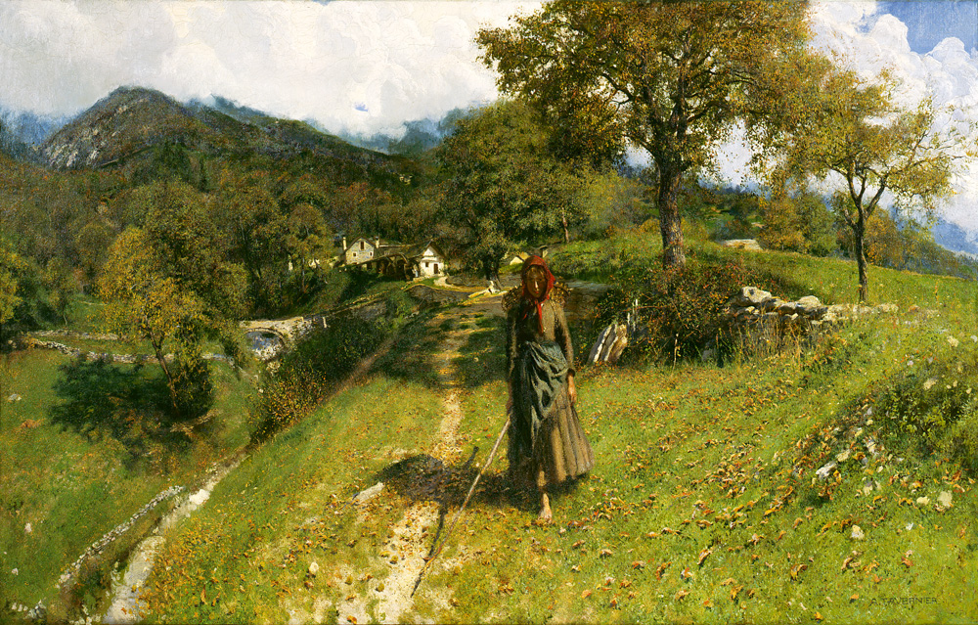
.
Nelle case contadine più povere, o sulle montagne, dove le donne
stanno fuori tutto il giorno, si cucina pochissimo, cibi molto semplici: zuppe di verdure e polenta che si accompagna con formaggi e salumi.
Michela Zucca
Servizi Culturali

Slide 30
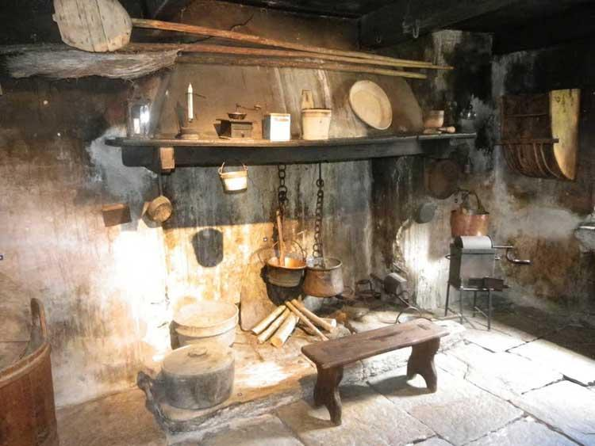
.
In questa casa della Val Verzasca (CH)
Non esiste il tavolo: le famiglie non
mangiavano mai assieme, perché tutti
Dovevano lavorare fuori.
Michela Zucca
Servizi Culturali

Slide 31
Nelle festività, era, ed è ancora, la collettività intera (la frazione) in tutte le sue componenti, maschili femminili e intergenerazionali, che si accolla il compito di cucinare; e lo si fa in uno spazio condiviso: l’alpeggio d’estate, la piazza a Carnevale, le scuole, la parrocchia, il tendone della Pro Loco in inverno. I pranzi festivi (cene tradizionalmente non se ne fanno) di Natale e Pasqua sono molto semplici e consistono di un piatto di carne in umido accompagnato dalla polenta. Il lavoro delle donne è molto minore.
Michela Zucca
Servizi Culturali

Slide 32
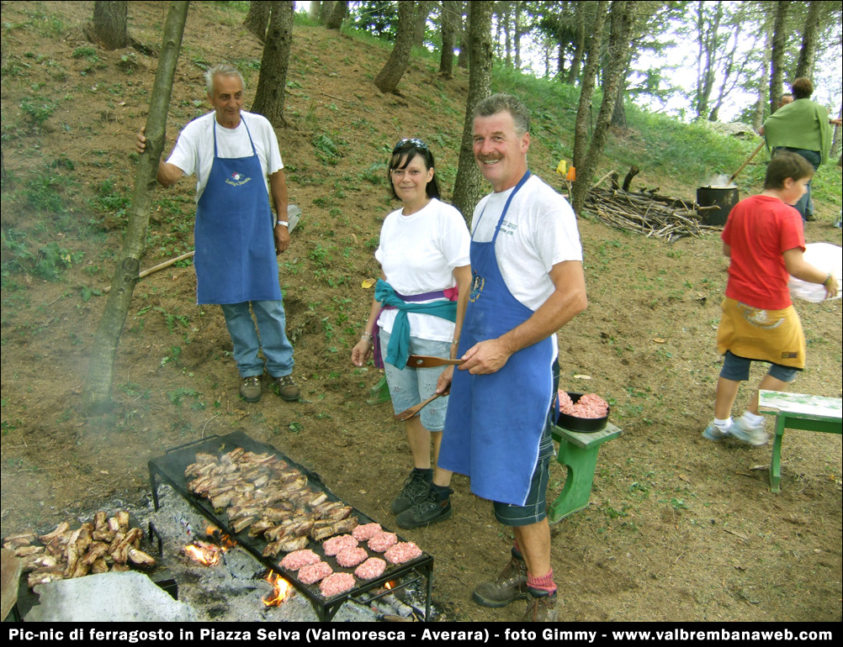

Slide 33
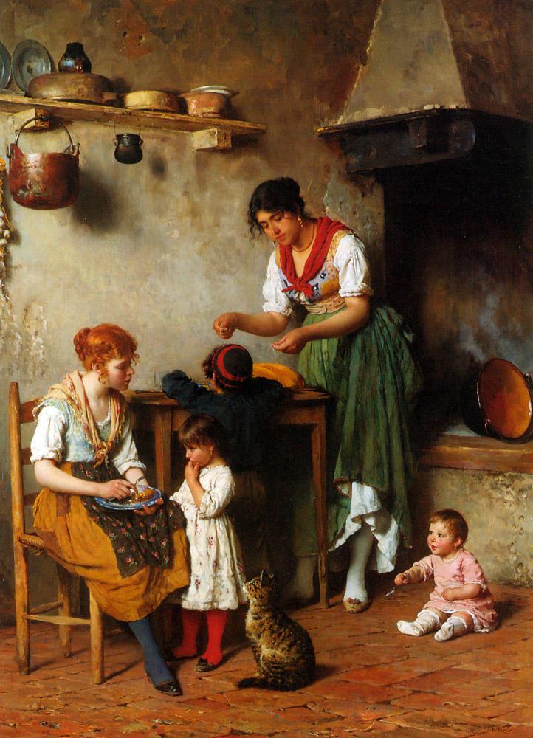
E’ nell’800 che la distinzione tra pubblico e privato, formale e informale si fece netta, con il personale (femminile) specializzato nella creazione culinaria relegato a svolgere le proprie mansioni dietro le quinte del palcoscenico della
vita sociale.
Michela Zucca
Servizi Culturali

Slide 34
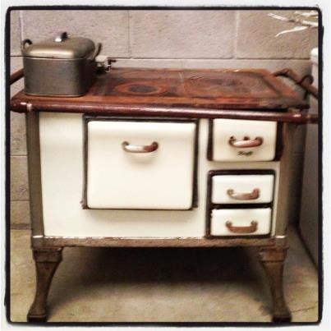
All’inizio del ‘900 viene inventata in Francia la cucina economica: arriva massicciamente in Italia negli anni ‘30. Finalmente, grazie al lavoro gratuito delle donne, qualsiasi maschio ha diritto al pasto cucinato, come nelle case borghesi. Le donne vengono ricacciate in
casa: nasce la
casalinga.
Michela Zucca
Servizi Culturali

Slide 35
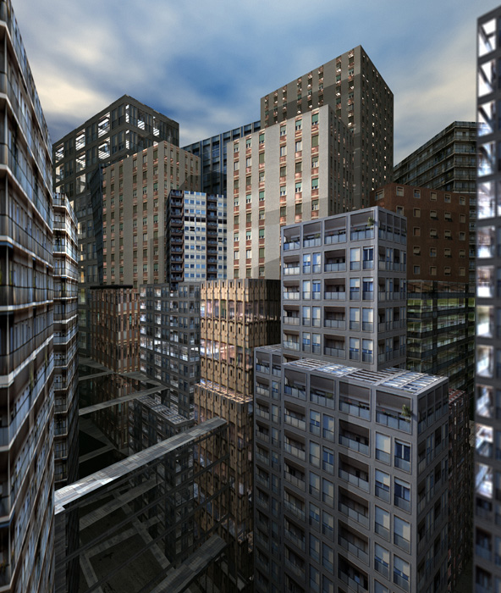
L’urbanizzazione selvaggia, la necessità di lavorare fuori casa di sempre più donne, la maggior distanza dei luoghi di lavoro, l’impossibilità di approvvigionarsi direttamente di prodotti freschi, la non collaborazione dei maschi, la perdita di conoscenze sul come trattare, conservare e cucinare i cibi, fa perdere gran parte
delle tradizioni gastronomiche.
Michela Zucca
Servizi Culturali

Slide 36
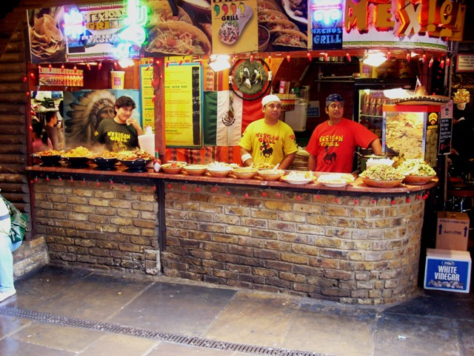
,.
Specie nei paesi anglosassoni, nei ceti bassi, le donne non cucinano più (e tanto meno lo fanno gli uomini). Si è persa la cucina nazionale: a mezzogiorno si mangia in mensa, e la sera si ricorre ai precotti o ai fast food. Ciò ha provocato un insostenibile aumento dei prezzi: negli Stati Uniti, in una famiglia su cinque, almeno una volta al mese, si soffre la fame perché sono finiti i soldi e non si sa più cosa mettere in tavola. Appena arriva qualcosa, si compra cibo pronto.
Michela Zucca
Servizi Culturali

Slide 37
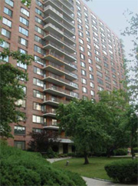
E’ una questione di tempo: preparare un pasto normale, tenendo conto di tutto, vuol dire almeno due ore di lavoro: contro i quindici minuti del fast food. Nei quartieri popolari statunitensi, dove non si può neanche tanto scegliere che cosa comprare, perché i soldi non ci sono, cucinare viene considerato un lavoro alienato. Non solo: la precarietà e la “flessibilità” del lavoro impongono orari diversi ai vari componenti della famiglia, che non mangiano mai assieme.
Upper West Side, Manhattan: 71% degli affittuari dividono i bagni e non ci sono cucine
Michela Zucca
Servizi Culturali

Slide 38
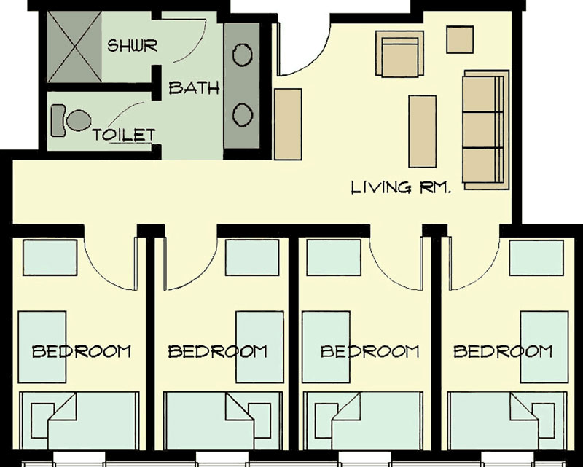
La nuova politica di case popolari prevede il rilancio delle “single rooms occupancy houses”, in cui, una volta, stava gran parte del proletariato urbano. Furono eliminate dai quartieri residenziali, ma rimasero nei centro città.
Adesso, sono in piena espansione ovunque. E non prevedono l’installazione né dei fornelli, né del tavolo da pranzo: tanto,
tutti mangiano cibo pronto, da soli, davanti alla televisione o sul letto.
Michela Zucca
Servizi Culturali

Slide 39
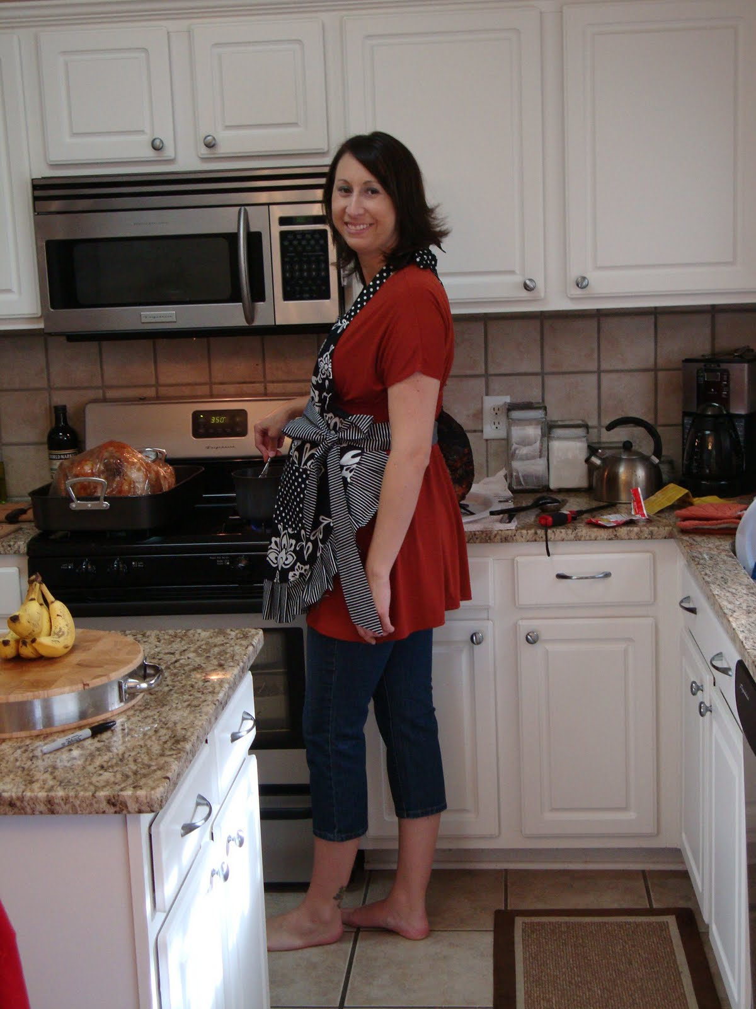
In Italia oggi la situazione è diversificata: le richieste di licenze per gastronomie, friggitorie, rosticcerie, take away nelle città aumentano dell’8,5% all’anno. Si comprano sempre più cibi precotti e congelati: in primis, pizza e pastasciutta; per arrivare a menù interi monodose, fino alla frutta già tagliata e sbucciata. La quantità di sale è aumentata del 18%, con conseguente impennata dell’ipertensione, e i prezzi pure. Ma in cucina ci sono ancora le donne, e gli uomini, pur di non imparare a stare fra i fornelli, rinunciano a denti stretti al cibo fresco….
Michela Zucca
Servizi Culturali

Slide 40
Ecco che cosa raccontano le donne di
www.femminismo-a-sud.org

Slide 41
.
Questi giorni di vacanza per alcune non sono affatto una vacanza. Prendi la mia amica, vive in Sicilia, in questi giorni si radunano presso i parenti altri parenti e tutti assieme appassionatamente ripristinano le sane abitudini familiste in cui le donne cucinano (dall’alba) e gli uomini escono a comprare il giornale, fare due passi in piazza, a procurare i viveri (non a caccia ma al mercato del pesce o al supermercato). Si prepara di tutto e di più mentre qualcun@ riesce a svignarsela con la scusa che ha da badare ai bimbi che hanno taaaanta voglia di andare in spiaggia. Estremo sacrificio che rimanda una cura barattandola con un’altra cura. Mai libertà piena, la possibilità di esercitare la scelta in cui si dice “e che cavolo, se hai fame mangia, sennò prepariamoci una pasta con due pomodorini freschi e poi si riposa tutti quanti”. Invece no. Il rito si compie anche quando il capofamiglia, capotavola, distribuisce gli alimenti oculatamente preparati da mogli, figlie, sorelle, zie. In estrema sintesi poi, al lavaggio piatti e allo sparecchio talvolta aiutano anche gli uomini. O per lo meno ci provano. Ma se un uomo si avvicina all’acqua subito un altra donna avanza dicendo che “no, non li puoi fare tu, questo è compito mio” mentre il marito della donna guarda male l’altra perché ha lasciato che il suo compagno si avviasse impunemente verso il lavabo senza vergognarsi neanche un po’… E’ tutto un po’ così nelle vacanze in famiglia che si fanno da quelle parti. E’ bella la famiglia. Tanto bella. Tanto cari anche i parenti. Ma che due palle, però.
Michela Zucca
Servizi Culturali

Slide 42
GRAZIE
Michela Zucca
Servizi Culturali

